Slide 1
Extensiones
By Matías Trujillo, Agustín Lanata, Mateo Muñiz

Slide 2
Introducción
Las extensiones son software agregan funcionalidades que nos ayudan a programar de forma más fácil y eficiente

Slide 3

Prettier
Es una herramienta que nos permite diseñar el formato del código que estemos escribiendo
-Ideal para mantener consistencia entre equipos de desarrollos
-Ahorra tiempo
-Fácil de usar

Slide 4
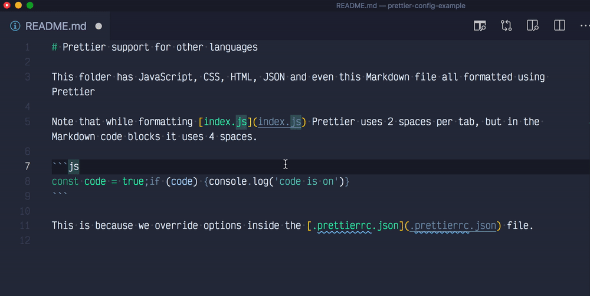

Slide 5

ESLint
Es una herramienta para formatear el código, o de “linting”.
-Encuentra y corrige errores en el código
-Vital para desarrollo de software
-Altamente configurable

Slide 6
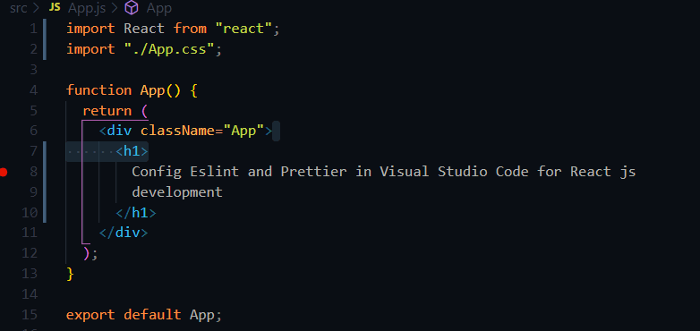

Slide 7

Live Server
Permite ver tu página en tiempo real en tu navegador
-Ideal para desarrollo con HTML,CSS,javascript
-Permite testear/tener una vista preliminar de la página que estés construyendo

Slide 8
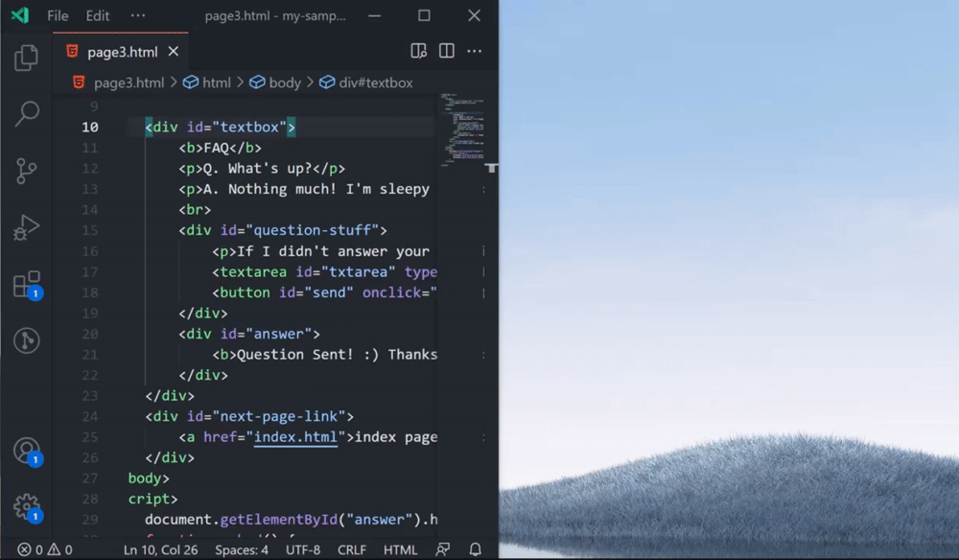

Slide 9

Git graph
Proporciona una forma visual y fácil de entender el historial de cambios de un repositorio Git
-Herramienta valiosa para equipos que trabajan con git
-Agiliza el uso de comandos git
-Facilita la identificación de patrones y la comprensión del flujo de trabajo del equipo

Slide 10
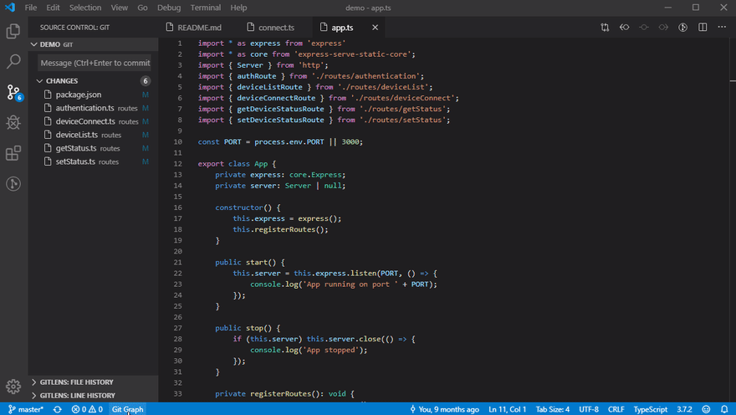

Slide 11

Gitlens
Mejora la experiencia de los desarrolladores al trabajar con repositorios Git ofreciendo una amplia gama de características y funciones
-Herramienta valiosa para equipos que trabajan con git
-Sus funcionalidades son muy útiles porque agilizan el uso de git:Blame Annotations,Comparación Rápida,Visualización Interactiva del Historial
-Herramientas de Productividad: Proporciona herramientas para la productividad, como la posibilidad de realizar búsquedas avanzadas en el historial, filtrar y ordenar los commits, y mucho más.

Slide 12
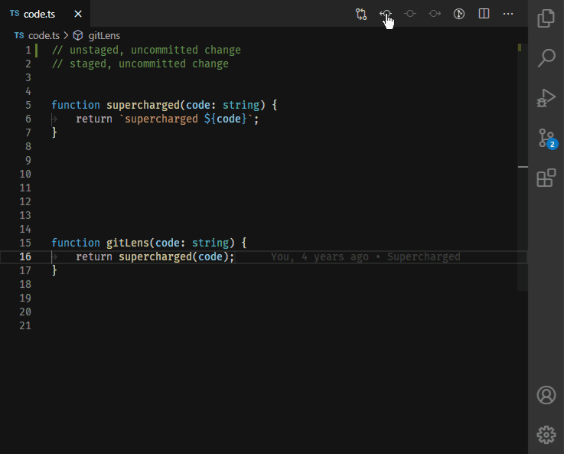

Slide 13

Bootstrap Intellisense
Mejora la experiencia de desarrollo al trabajar con el framework Bootstrap en proyectos HTML y CSS. Esta extensión proporciona funcionalidades de autocompletado, sugerencias y snippets específicamente diseñados para Bootstrap, lo que facilita y acelera el proceso de escritura del código.

Slide 14
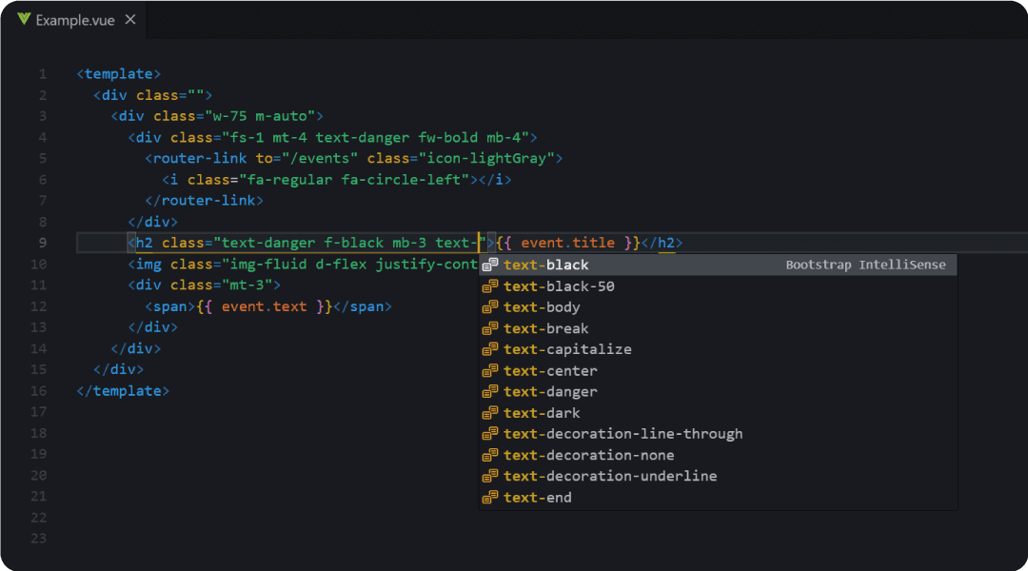

Slide 15

Haskell/Haskelly
Proporciona un entorno de desarrollo integrado (IDE) altamente funcional dentro de VS Code, lo que facilita la escritura, depuración y administración de proyectos Haskell.
-Esencial para desarrolladores que trabajan con Haskell
-Funciones:Resaltado de sintaxis y Autocompletado,Depuración Interactiva,Gestión de Paquetes…

Slide 16

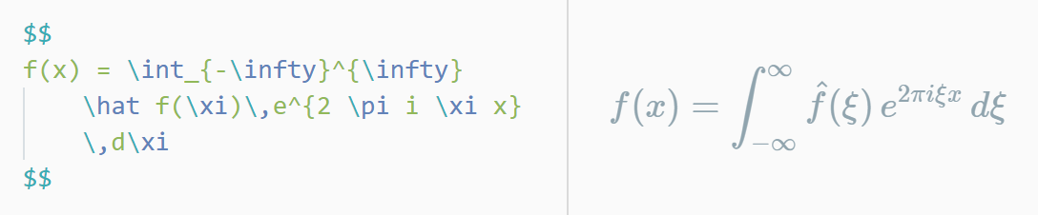
Mark down all in one
Es una herramienta completa para mejorar la experiencia de escritura en Markdown, un lenguaje de marcado ampliamente utilizado para el formateo de texto en plataformas web y documentos. Esta extensión proporciona una variedad de características útiles para los usuarios que escriben en Markdown.
Entre sus funciones está el tener una vista previa de lo que estés escribiendo

Slide 17
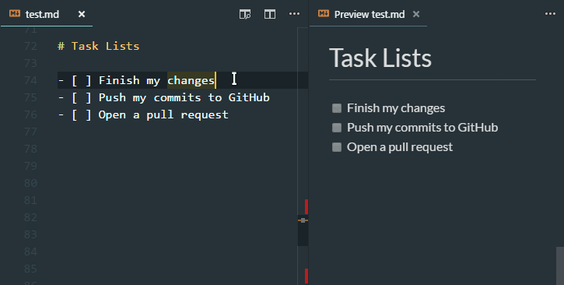

Slide 18

Path Intellisense
Simplifica la escritura de rutas de archivos y directorios en el código. Cuando estás escribiendo código y necesitas referenciar un archivo o directorio, Path Intellisense te proporciona sugerencias en tiempo real basadas en los archivos y carpetas reales de tu proyecto.

Slide 19
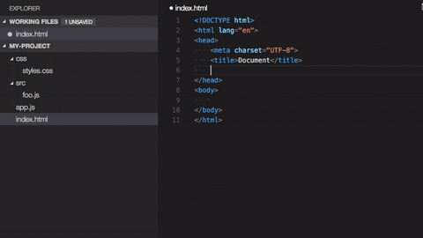

Slide 20

ToDo Highlight
Una extensión simple para resaltar las instancias de palabras clave como "TODO", "FIXME" y "NOTE" dentro de los comentarios del código, lo que permite a los desarrolladores identificar fácilmente las áreas del código que requieren atención adicional o corrección.
- Mejora la productividad de los desarrolladores al ayudarles a realizar un seguimiento de las tareas pendientes en su código.
- Es fácil de usar y configurar, visualmente intuitiva (Se integra)

Slide 21
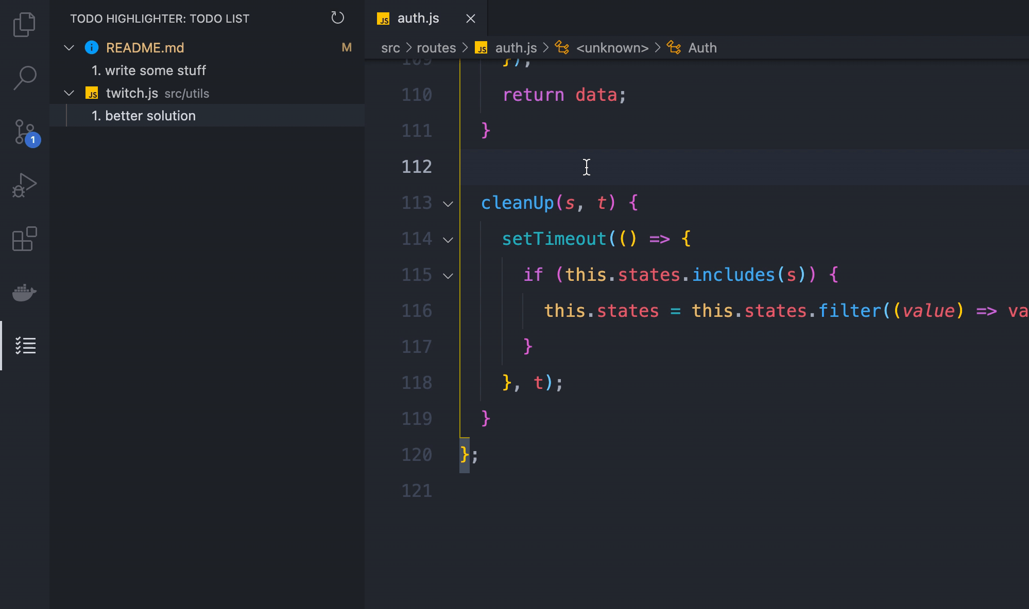

Slide 22

vscode-pdf
Es una herramienta que permite visualizar archivos PDF directamente dentro del editor de código. Esta extensión mejora la experiencia del usuario al proporcionar una vista previa rápida y conveniente de los documentos PDF sin necesidad de abrir un visor de PDF externo.

Slide 23
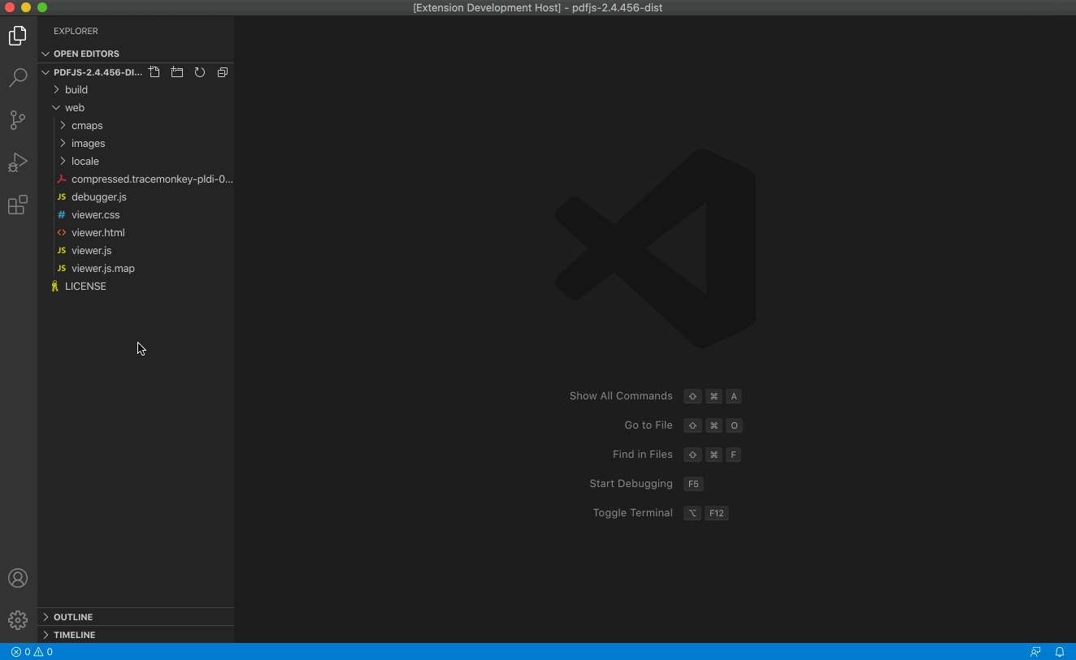

Slide 24

Image Preview
Es una herramienta que permite a los desarrolladores visualizar imágenes directamente dentro del editor, sin tener que abrir un visor de imágenes externo. Esta extensión mejora la eficiencia del flujo de trabajo al proporcionar una vista previa rápida y conveniente de las imágenes incrustadas en el código.

Slide 25

Github Copilot
Desarrollada por GitHub y OpenAI. Esta extensión utiliza tecnología de inteligencia artificial (IA), específicamente modelos de lenguaje avanzados, para ayudar a los desarrolladores a escribir código de manera más rápida y eficiente.
Posee la mismas características que Chat GPT:
-Autocompletado Avanzado
-Generación de Código Completo
-Compatibilidad con Múltiples Lenguajes
-Revisión de Código
-Aprendizaje Continuo

Slide 26
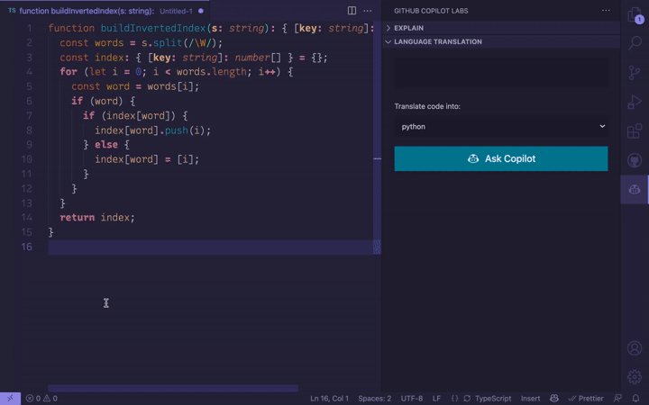

Slide 27
Fuentes:
-https://marketplace.visualstudio.com/vscode
-https://code.visualstudio.com/docs/editor/extension-marketplace
-https://code.visualstudio.com/docs/editor/intellisense
-https://marketplace.visualstudio.com/items?itemName=esbenp.prettier-vscode
-https://www.digitalocean.com/community/tutorials/how-to-format-code-with-prettier-in-visual-studio-code
-https://marketplace.visualstudio.com/items?itemName=dbaeumer.vscode-eslint
-https://marketplace.visualstudio.com/items?itemName=ritwickdey.LiveServer
-https://marketplace.visualstudio.com/items?itemName=mhutchie.git-graph
-https://marketplace.visualstudio.com/items?itemName=eamodio.gitlens
-https://keepcoding.io/blog/extensiones-en-vsc-gitlens/
-https://marketplace.visualstudio.com/items?itemName=yzhang.markdown-all-in-one
-https://marketplace.visualstudio.com/items?itemName=christian-kohler.path-intellisense
-https://marketplace.visualstudio.com/items?itemName=wayou.vscode-todo-highlight
-https://marketplace.visualstudio.com/items?itemName=kisstkondoros.vscode-gutter-preview
-https://code.visualstudio.com/blogs/2023/03/30/vscode-copilot

